Slide 1

2024
GLD1500/7.5/B称重给料机
汇报人：kuangan001

Slide 2

目录 CONTENTS
GLD1500/7.5/B称重给料机简介
GLD1500/7.5/B称重给料机主要特点
1
2
Report, is to a certain period of time have done work, a comprehensive system of general
Report, is to a certain period of time have done work, a comprehensive system of general
GLD1500/7.5/B称重给料机安装维修
GLD1500/7.5/B称重给料机订货须知
3
4
Report, is to a certain period of time have done work, a comprehensive system of general
Report, is to a certain period of time have done work, a comprehensive system of general

Slide 3
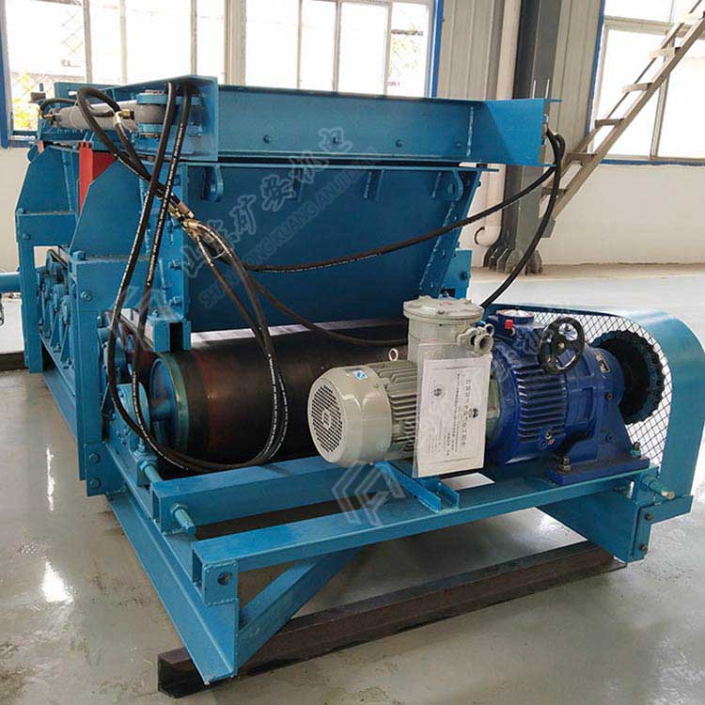
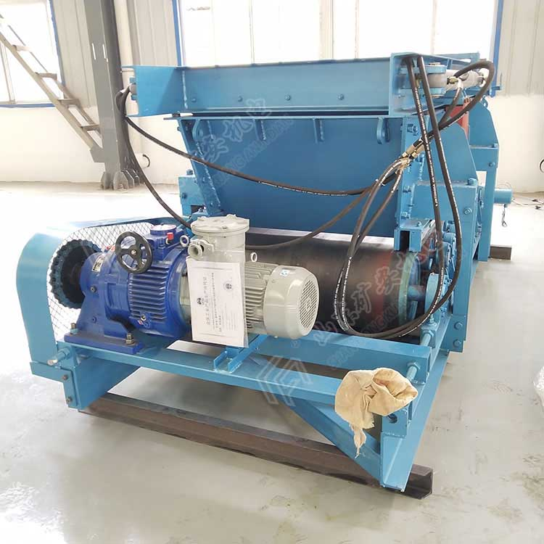
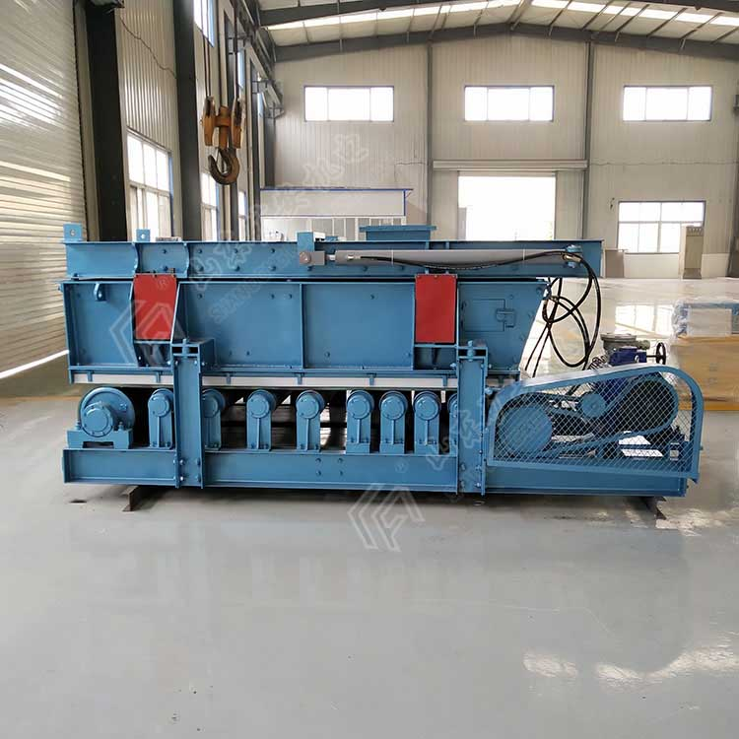

Slide 4
GLD1500/7.5/B称重给料机是针对大型高产高效矿井生产系统流量大、现行给料机已不能满足煤矿生产要求而研制的新型给煤设备。该产品是在K型往复式给料机的基础上，将往复式运动机构改为输送带式机构，从而将给料运动由滑动摩擦变为滚动摩擦。摩擦系数大为降低，使得电力消耗也显著降低。给料方式由间断给料变为连续给料，肆零零捌捌陆零伍叁柒，且给料量动态连续可变，使给料系统更能满足高效、节能、环保的要求。
GLD1500/7.5/B称重给料机简介

Slide 5
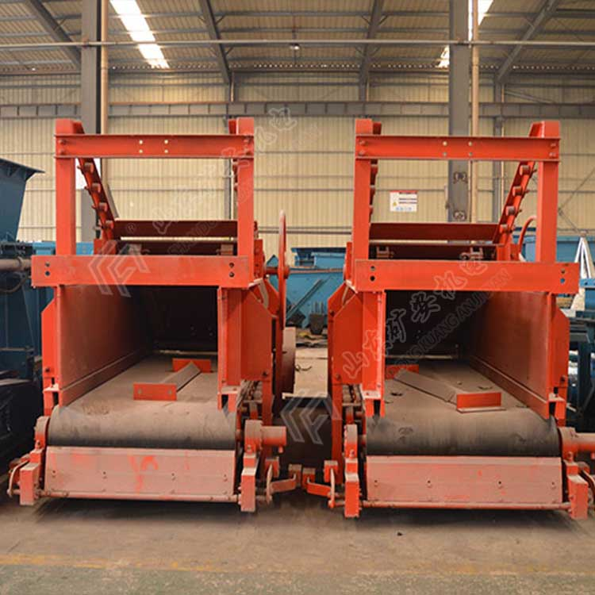
GLD1500/7.5/B
称重给煤机

Slide 6
GLD1500/7.5/B称重给煤机主要特点
称重给煤机
A
1. 给料量大，体积小、重量轻，便于井下运输和安装，可大大减少井巷工程量；
称重给煤机
B
2. 给料量调节范围大，肆零零捌捌陆零伍叁柒，调节方便（无级调速）；
技术特点
C
3. 运动部分工作阻力小，功耗低，运动部件的工作寿命长；
主要特点
D
4．运行平稳，噪音小，保护环境；
5、零部件通用性强，安装维修方便。

Slide 7
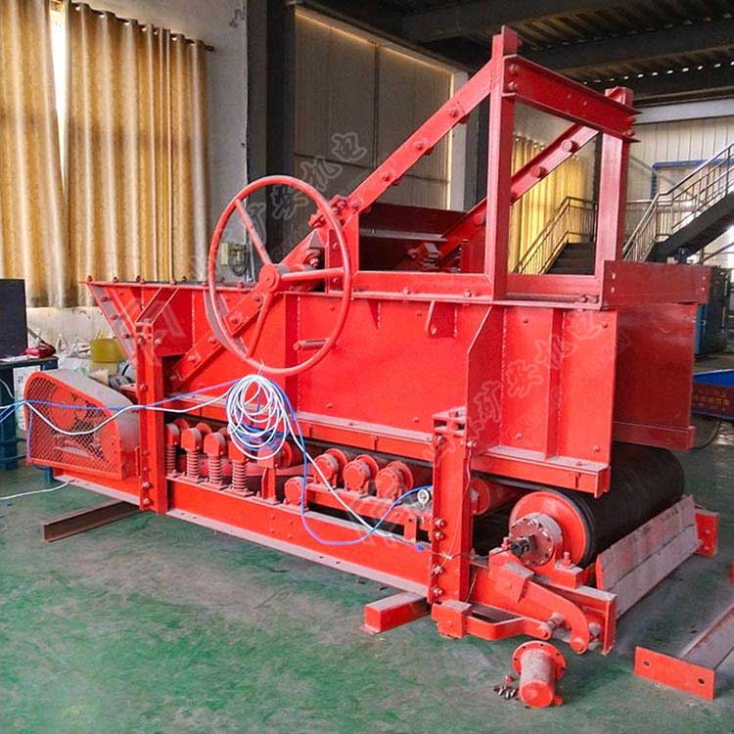
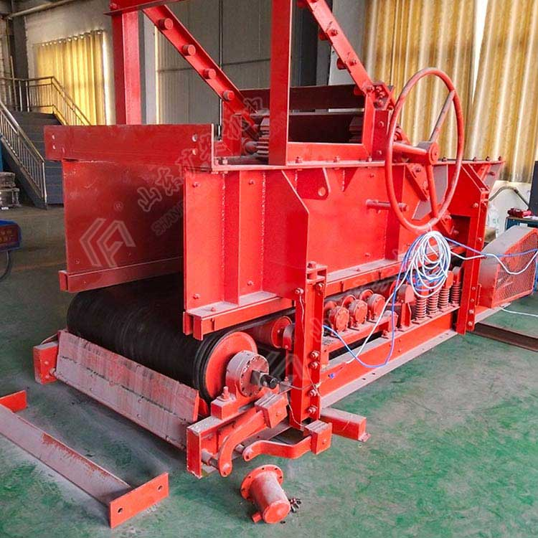
GLD1500/7.5/B称重给煤机安装维修
01
02
03
04
给料机可现场分体安装，也可整体安装。分体安装时，先将漏斗架安装在煤仓口，再安装箱体，然后安装底架等其它部件。
整体安装时，先将漏斗架安装在煤仓口，再将其它部件全部组装好后，整体吊装与连接段用螺栓连接。

Slide 8
GLD1500/7.5/B称重给煤机的订货须知
称重给煤机
订货须知
核心
服务
1.给料机有带漏斗与不带漏斗及带调节闸门与不带调节闸门组合成的多种型式，如带漏斗，带调节闸门；带漏斗，山东矿安机电有限公司，不带调节闸门。用户在订货时应说明。
2.本系列给料机电源电压有380V和660V两种制式，选用时请确定电压制式及有无防爆要求。
3.设备安装方式有落地式和吊挂式两种情况，并有普通型和防窜仓型两种结构形式，选型时，请毋必慎重考虑；设备基础螺栓和吊挂基础一般由用户自备。
4.由于现场实际情况各不相同，建议您在选订设备型号及规格时，尽可能将您的要求描述详尽并与相关专业技术人员充分沟通，以减少不必要的麻烦。

Slide 9
2024
谢谢您的观赏

